Slide 1
Системы технического зрения
Фильтрация в пространственной области.
Морфологические операции

Slide 2
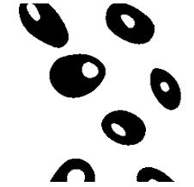
Бинарное изображение
Модель шума «соль-перец»
вероятности перехода
Im[x,y]→Im ′ [x,y] | Im ′ [x,y]=1 | Im ′ [x,y]=0
Im[x,y]=1 | 1−p | p
Im[x,y]=0 | q | 1−q

Slide 3
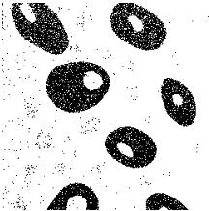
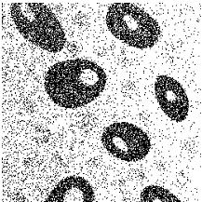
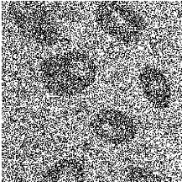
Различный уровень шума
p=0.1
q=0.1
исходное
p=0.25
q=0.25
p=0.45
q=0.45

Slide 4
Фильтрация
Медианный фильтр
Считаем количество 0 и 1 в n-окрестности
1 | 1 | 0
1 | 0 | 1
1 | 1 | 0
Единиц > нулей => 1

Slide 5
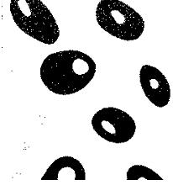
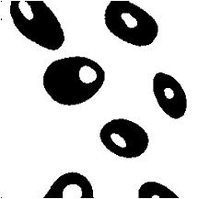
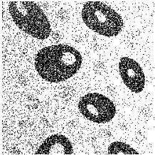
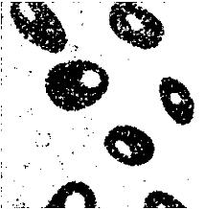
Бинарное изображение
Результат зависит от зашумлённости

Slide 6
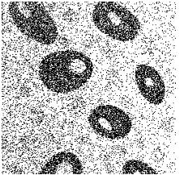
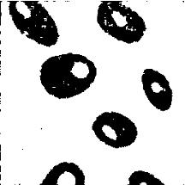
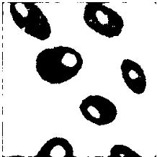
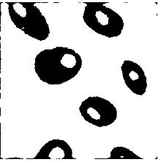
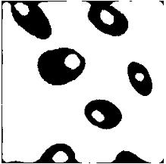
Бинарное изображение
Результат зависит от размера апертуры

Slide 7
Ранговый фильтр
ранговый фильтр – больше заданного порога
разные пороги для нулей и единиц!
Он же процентильный
1 | 1 | 0
1 | 0 | 1
1 | 1 | 0
Единиц 6, нулей 3
Ранг 6 – 1, ранг 7 – 0
Нужен, если мы имеем априорную информацию

Slide 8
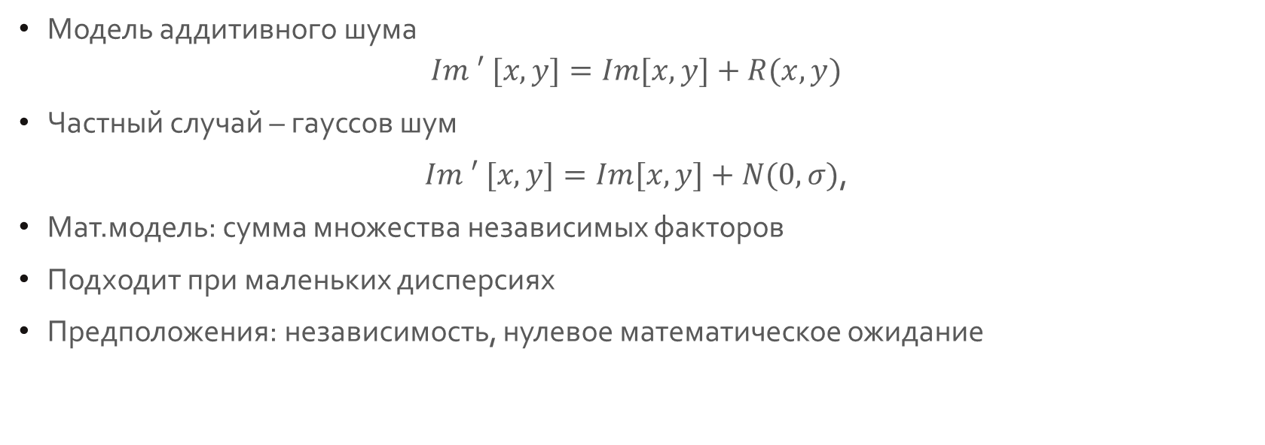
Гауссов шум
Модель аддитивного шума
$$Im ′ [x,y]=Im[x,y]+R(x,y)$$
Частный случай – гауссов шум
$Im ′ [x,y]=Im[x,y]+N(0,σ)$,
Мат.модель: сумма множества независимых факторов
Подходит при маленьких дисперсиях
Предположения: независимость, нулевое математическое ожидание

Slide 9
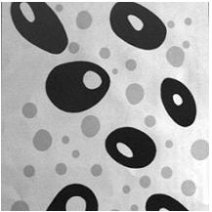
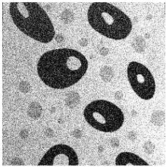
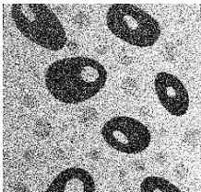
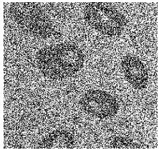
Гауссов шум
исходное
σ=40
σ=80
σ=300

Slide 10
Медианный фильтр
Почти как для бинарных изображений
Упорядочиваем точки в n-окрестности
173 | 164 | 170
150 | 176 | 169
168 | 182 | 166
(150, 164, 166, 168, 169, 170, 173, 176, 182) – в середине списка

Slide 11

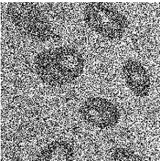
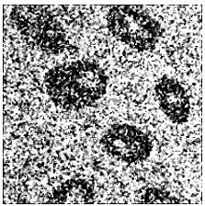
Гауссов шум
Зависит от зашумлённости

Slide 12

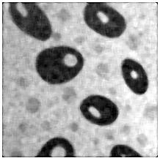
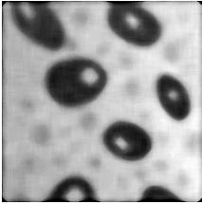
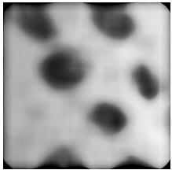
Бинарное изображение
Зависит от размера апертуры

Slide 13
Ранговый фильтр
Ранговый фильтр
Упорядочиваем точки в n-окрестности
173 | 164 | 170
150 | 176 | 169
168 | 182 | 166
(150, 164, 166, 168, 169, 170, 173, 176, 182) – фильтр ранга 7

Slide 14

Свёртка с постоянным ядром
Взвешенный фильтр
Суммируем с постоянными весами $W\left(x+a_{i},y+b_{i}\right)=const=1$
$$I\left(x,y\right)=\frac{1}{W_{Σ}}\sum_{x_{i},y_{i}}{I\left(x+x_{i},y+y_{i}\right)W\left(x+x_{i},y+y_{i}\right)}$$
173 | 164 | 170
150 | 176 | 169
168 | 182 | 166
1 | 1 | 1
1 | 1 | 1
1 | 1 | 1
Σ167,33 ≈167

Slide 15
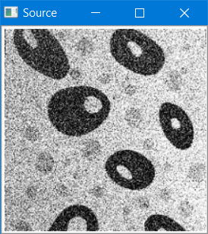
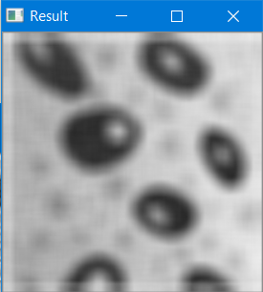
Свёртка с постоянным ядром

Slide 16
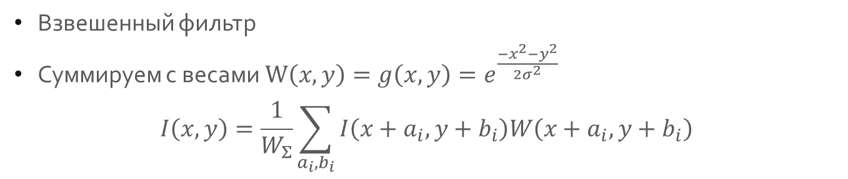
Свёртка с функцией гаусса
Взвешенный фильтр
Суммируем с весами $W\left(x,y\right)=g\left(x,y\right)=e^{\frac{−x^{2}−y^{2}}{2σ^{2}}}$
$$I\left(x,y\right)=\frac{1}{W_{Σ}}\sum_{a_{i},b_{i}}{I\left(x+a_{i},y+b_{i}\right)W\left(x+a_{i},y+b_{i}\right)}$$
173 | 164 | 170
150 | 176 | 169
168 | 182 | 166
1 | 2 | 1
2 | 4 | 2
1 | 2 | 1
Σ169,43 ≈169

Slide 17

Свёртка с функцией гаусса

Slide 18
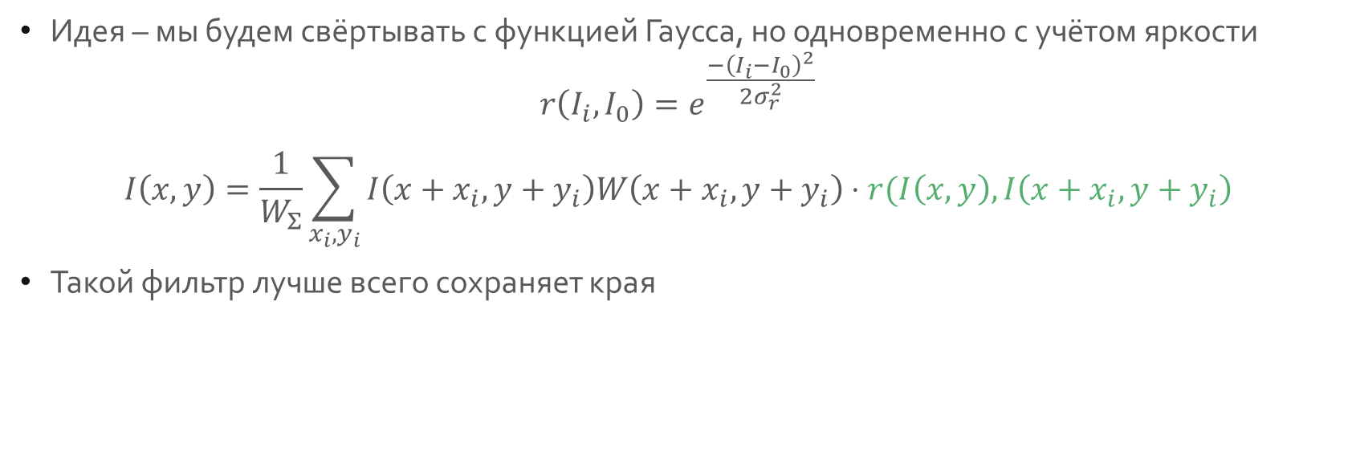
Билатеральный фильтр
Идея – мы будем свёртывать с функцией Гаусса, но одновременно с учётом яркости
$$r\left(I_{i},I_{0}\right)=e^{\frac{−{\left(I_{i}−I_{0}\right)}^{2}}{2σ_{r}^{2}}}$$
$$I\left(x,y\right)=\frac{1}{W_{Σ}}\sum_{x_{i},y_{i}}{I\left(x+x_{i},y+y_{i}\right)W\left(x+x_{i},y+y_{i}\right)⋅r(I\left(x,y\right),I\left(x+x_{i},y+y_{i}\right)}$$
Такой фильтр лучше всего сохраняет края

Slide 19
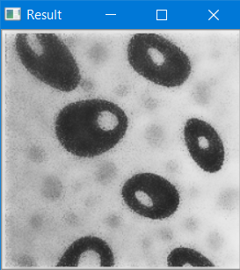
Билатеральный фильтр

Slide 20
Фильтры в OpenCV
Медианный фильтр
void medianBlur (cv::Mat src, CV::Mat dst, int ksize)
src – исходное изображение
dst – результат
ksize) – размер фильтра
Бокс-фильтр
void boxFilter (cv::Mat src, cv::Mat dst, int depth, int ksize) // depth=-1
Он же blur()
Гауссов фильтр
void gaussianBlur (cv::Mat src, cv::Mat dst, cv::Size (size_x size_y), sigma) // sigma = 0
Билатеральный фильтр
bilateralFilter(src,dst, d, sigma_c, sigma_d); //d =0

Slide 21
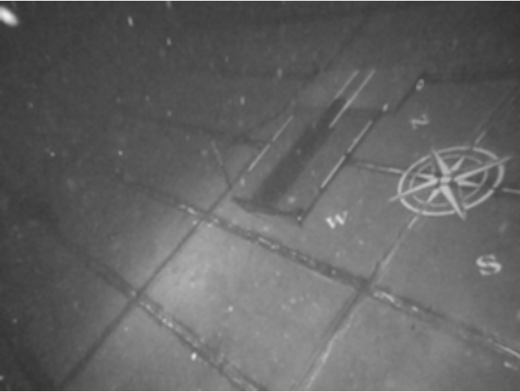

Результат фильтрации
Оригинал
Бокс-фильтр

Slide 22

Результат фильтрации
Оригинал
Свёртка с гауссианом

Slide 23

Результат фильтрации
Оригинал
Медианный фильтр

Slide 24
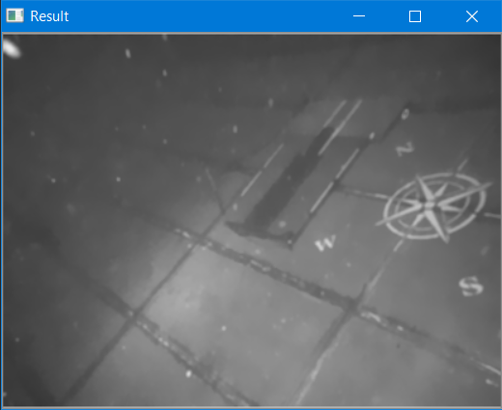
Результат фильтрации
Оригинал
билатеральный фильтр

Slide 25
Морфологические операции
Две морфологические операции – расширение и сжатие (dilate и erode)
Сжатие – ранговый фильтр минимального ранга
Расширение - максимального
1 | 1 | 0
1 | 0 | 1
1 | 1 | 0
В данном случае минимальный ранг (нулевой) – 0
Максимальный (девятый) ранг - 1

Slide 26
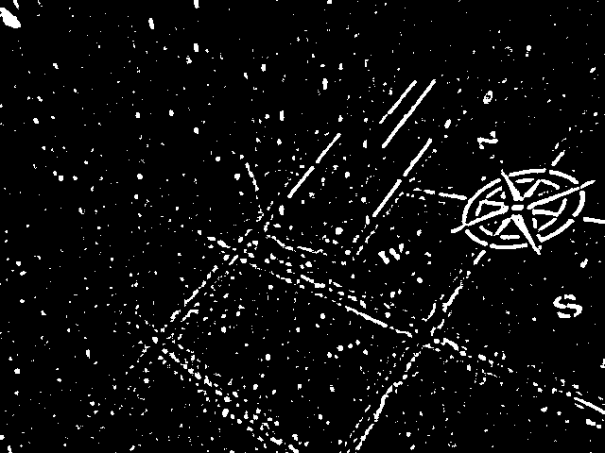
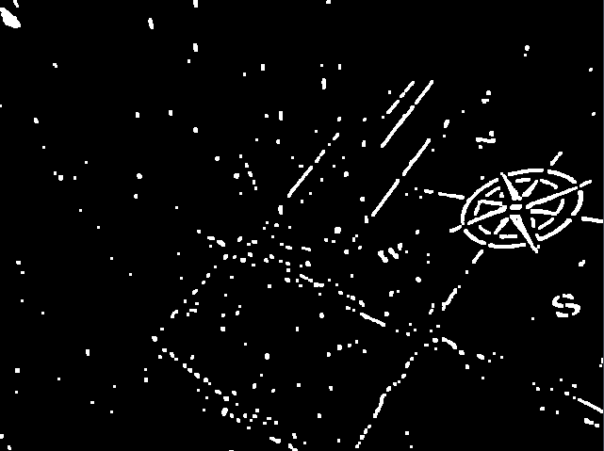
Морфологические операции

Slide 27
Морфологические операции
Сочетание операций сужения и расширения – операция открытия – позволяет убирать одиночные «белые» пикселы
Можно в обратном порядке – получим операцию закрытия
1 | 1 | 0
1 | 0 | 1
1 | 1 | 0

Slide 28
Морфологические операции
Как уменьшить толщину контура?
Построение скелета объектов
Простейший вариант – итерационное применение морфологических операций
Выберем крестообразный шаблон
1 | 1 | 0
1 | 0 | 1
1 | 1 | 0

Slide 29
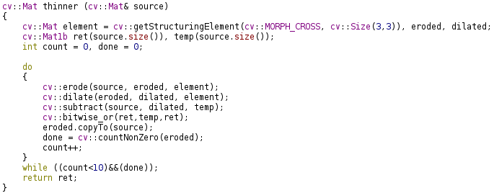
Морфологические операции

Slide 30
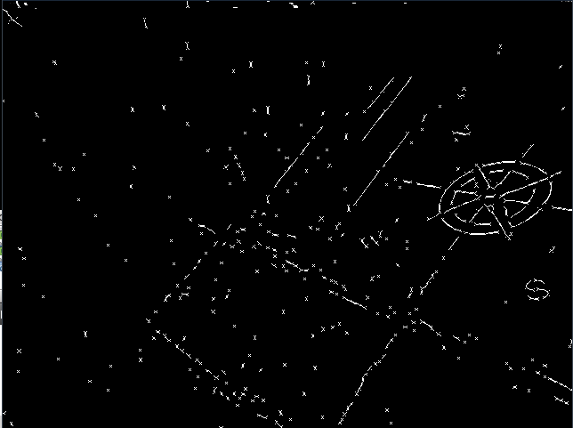
Морфологические операции
Opencv_morphology

